Slide 1
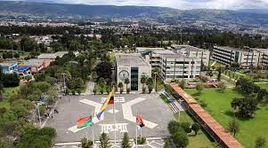
PROPUESTA DE UN SISTEMA DE GESTIÓN DE SEGURIDAD PARA LA AVIACIÓN MILITAR CONSIDERANDO LAS NUEVAS TECNOLOGÍAS
INTEGRANTES:
- MAYO DE A.E XAVIER PAZMIÑO NEVAREZ
- MAYO DE A.E FERNANDO VALLEJO ORBE

Slide 2
1
PLANTEAMIENTO DEL PROBLEMA
2
OBJETIVOS
3
MARCO TEÓRICO
4
PREGUNTAS DE INVESTIGACIÓN Y JUSTIFICACIÓN
5
PROPUESTA
6
CONCLUSIONES Y RECOMENDACIONES

Slide 3
PLANTEAMIENTO DEL PROBLEMA

Slide 4
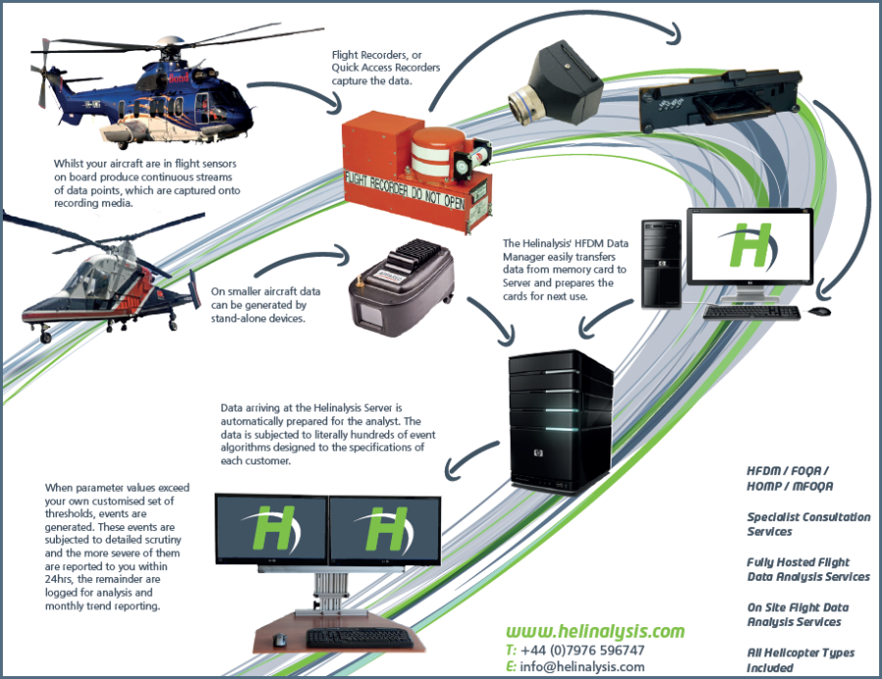
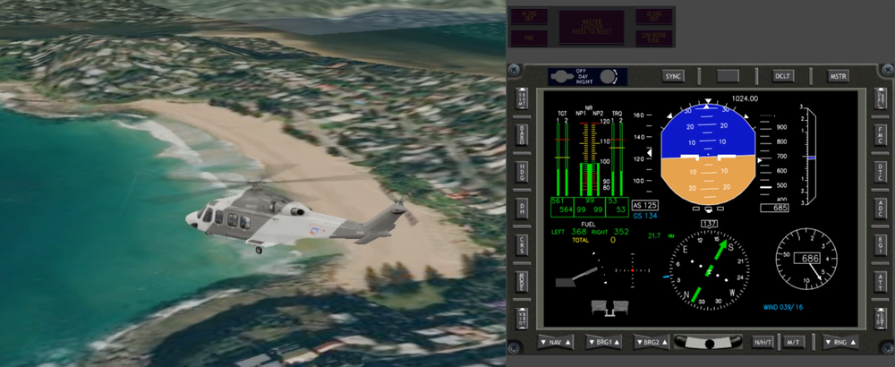
1. PLANTEAMIENTO DEL PROBLEMA
SISTEMA DE SEGURIDAD-GESTIÓN DE SEGURIDAD
TOMADO DE SMS OACI 2013
Notes:
La necesidad de incrementar la seguridad de la información o datos para las operaciones críticas de Fuerza Terrestre ha crecido marcadamente en los últimos años como resultado del aumento del uso de las tecnologías de la información, es en ese sentido F.T está expuesta a posibles ataques cibernéticos por elementos internos o externos que desean obtener la información vulnerando las medidas de seguridad que se disponen actualmente, conjuntamente con la ausencia de una legislación destinada a la protección de datos a nivel nacional, la falta de desarrollo de capacidades de la función judicial, débil diseño de la red perimetral de seguridad de FFAA e insuficientes recursos disponibles para ciberdefensa.
¿Cuáles son las dificultades que impiden el mejoramiento de la Ciberdefensa y su impacto o incidencia en la protección de datos e infraestructura de Fuerza Terrestre, en la era de la cuarta revolución industrial?
¿Cuáles son las dificultades que imposibilitan el manteniendo de la confidencialidad, integridad y disponibilidad de la información en Fuerza Terrestre?
¿Cuáles son las causas o razones por las cuales se presenta carencias de recursos disponibles para Ciberdefensa?
¿Cuáles son las técnicas y/o modelos para detectar anomalías y autenticación en el entorno de Big Data y enfoque de inteligencia artificial, para prevenir ataques de ciberseguridad y preservar la privacidad?

Slide 5
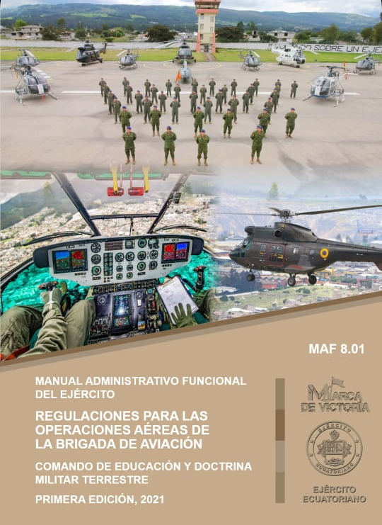
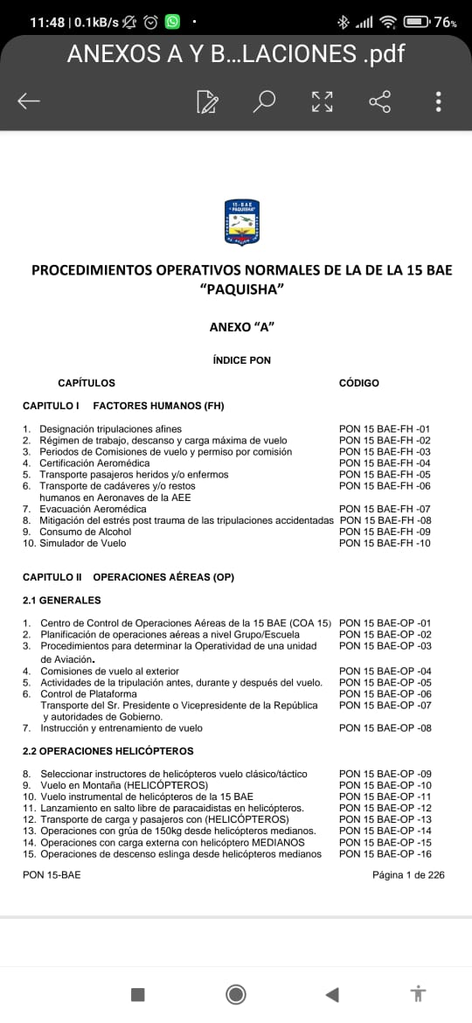
1. PLANTEAMIENTO DEL PROBLEMA
LA AVIACIÓN DEL EJÉRCITO Y SUS NORMATIVAS
TOMADO REGULACION Y PON 15BAE 2021
Notes:
La necesidad de incrementar la seguridad de la información o datos para las operaciones críticas de Fuerza Terrestre ha crecido marcadamente en los últimos años como resultado del aumento del uso de las tecnologías de la información, es en ese sentido F.T está expuesta a posibles ataques cibernéticos por elementos internos o externos que desean obtener la información vulnerando las medidas de seguridad que se disponen actualmente, conjuntamente con la ausencia de una legislación destinada a la protección de datos a nivel nacional, la falta de desarrollo de capacidades de la función judicial, débil diseño de la red perimetral de seguridad de FFAA e insuficientes recursos disponibles para ciberdefensa.
¿Cuáles son las dificultades que impiden el mejoramiento de la Ciberdefensa y su impacto o incidencia en la protección de datos e infraestructura de Fuerza Terrestre, en la era de la cuarta revolución industrial?
¿Cuáles son las dificultades que imposibilitan el manteniendo de la confidencialidad, integridad y disponibilidad de la información en Fuerza Terrestre?
¿Cuáles son las causas o razones por las cuales se presenta carencias de recursos disponibles para Ciberdefensa?
¿Cuáles son las técnicas y/o modelos para detectar anomalías y autenticación en el entorno de Big Data y enfoque de inteligencia artificial, para prevenir ataques de ciberseguridad y preservar la privacidad?

Slide 6
HECHO CIENTÍFICO
Deficiente Sistema de gestión de seguridad en la prevención de accidentes (reactivo) en la aviación.
TOMADO METODOLOGÍA DE INVESTIGACIÓN DE SAMPIERI 2010

Slide 7
EVIDENCIA
Todos los planes en la actualidad son de carácter preventivo y reactivo.
No existe una sistematización del sistema de gestión de seguridad.
No se logran obtener datos en forma oportuna, que permitan predecir el cometimiento de un error, omisión o indisciplina.
No dan cumplimiento a las normativas de seguridad establecidas en los P.O.N.

Slide 8
POSIBLES CAUSAS
Ineficiencia en el control de las operaciones aéreas (Mtto, Operación y seguimiento).
Falta de sistematización en el control de las operaciones.
Incumplimiento a las disposiciones de seguridad.
Errores, omisiones e indisciplinas.

Slide 9
Problema de Investigación
¿Cómo afecta la ineficiencia de la sistematización en el control de las operaciones aéreas dentro del Sistema de gestión de seguridad que permita reducir los efectos negativos por error, omisión o indisciplina en la aviación?

Slide 10
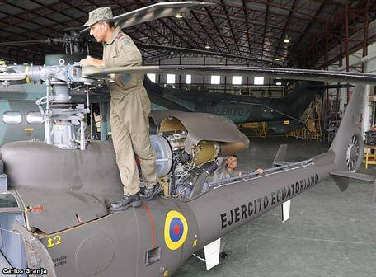
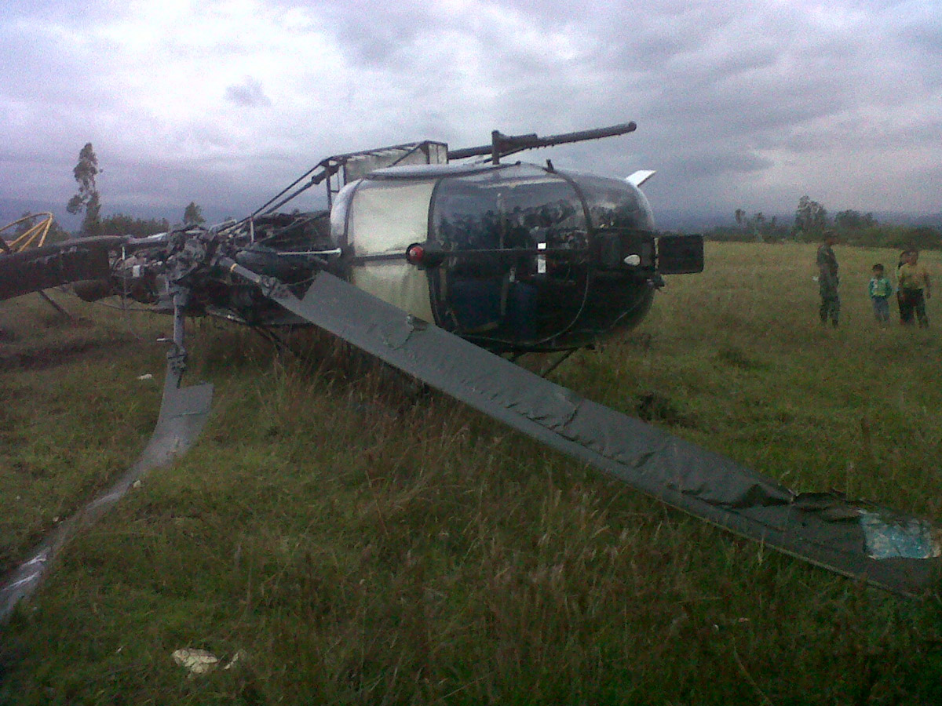
1. ENUNCIADO DEL PROBLEMA
¿Cómo afecta el ineficaz control de las operaciones aéreas dentro del sistema de gestión de la seguridad que permita reducir los efectos negativos por error, omisión o indisciplina en la aviación?
HECHO C.
EVIDENCIA
POSIBLES C

Slide 11
OBJETIVOS

Slide 12
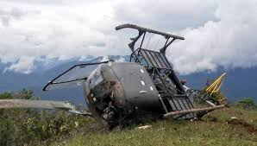
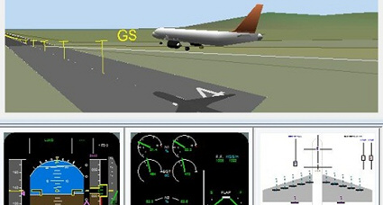
Objetivo General
Analizar como afecta la ineficiencia de la sistematización en el control de las operaciones aéreas dentro del Sistema de gestión de seguridad que permita reducir los efectos negativos por error, omisión o indisciplina en la aviación mediante la implementación de nuevas tecnologías que permitan predecir un posible accidente.

Slide 13
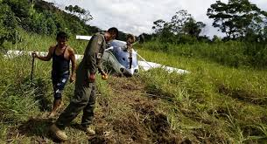
Objetivos Específicos
Identificar los problemas de sistematización en el control de las operaciones aéreas, a partir del análisis de los datos estadísticos de accidentes de la aviación del Ejercito.
Determinar las deficiencias en el Sistema de gestión de seguridad , mediante el análisis del cometimiento de infracciones, reportes de vuelo, reportes de mantenimiento, informes de situación de peligro.
Implementar herramientas tecnológicas de carácter predictivo para la detección de posibles incidentes y accidentes.

Slide 14
MARCO TEÓRICO

Slide 15
2. MARCO TEÓRICO
ENFOQUE:
El método empleado, es de naturaleza cuantitativa, este proceso se llevo a cabo con ayuda de herramientas estadísticas y matemáticas para así cuantificar el problema.
TIPO DE INVESTIGACIÓN:
Descriptivo: Puntualiza las características de la población de estudio, se describen los datos y características de la población o fenómeno en estudio. Esta Investigación responde a las preguntas: quién, qué, dónde, cuándo y cómo.

Slide 16
2. MARCO TEÓRICO
POBLACIÓN
Tripulaciones y personal técnico de mantenimiento
MUESTRA:
No probabilístico por cuotas en base a los niveles de conocimiento y pericia (344)
INSTRUMENTOS DE INVESTIGACIÓN:
Variable dependiente: Ineficacia en la predicción de los acontecimientos descubiertos como indisciplina de vuelo e inspecciones
Variable independiente: reportes y hallazgos de mantenimiento.
METODO DE INVESTIGACIÓN:
Analítico: enfocado en la necesidad de implementar un sistema de predicción de errores o violaciones

Slide 17
PREGUNTAS DE INVESTIGACIÓN Y JUSTIFICACIÓN

Slide 18
3. PREGUNTAS Y JUSTIFICACIÓN
Nos permite contabilizar datos.
Sistemas tecnológicos digitales
TÉCNICA DE RECOLECCIÓN DE DATOS:
Cuantitativos mediante el test de investigación (Encuesta mediante Google Forms)
TÉCNICA DE ANÁLISIS E INTERPRETACIÓN:
Herramientas método inductivo a través de análisis de estadística inferencial
Nos permite estimar parámetros poblacionales a partir de la muestra utilizada

Slide 19
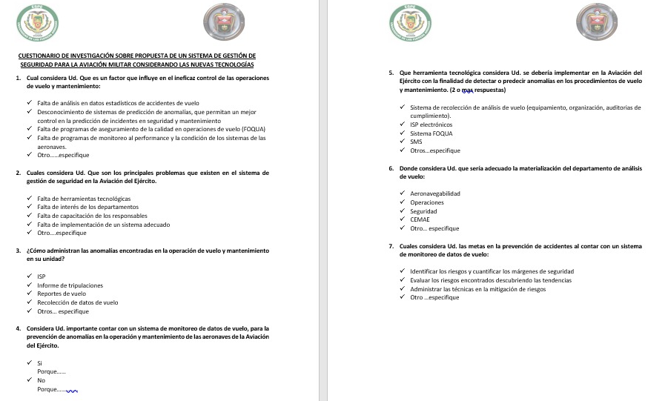
3. PREGUNTAS Y JUSTIFICACIÓN
ENCUESTA:

Slide 20
3. PREGUNTAS Y JUSTIFICACIÓN
RESULTADOS
7.Desconocimiento de un sistema de prevención de anomalías
1.Falta de herramientas tecnológicas
2.Herramienta de reacción actual: ISP
3.Implementar un sistema de predicción de anomalías
4. Implementación de herramientas de predicción
5. Se debe implementar este proceso en el DESIS
6. Permitirá cuantificar los márgenes de seguridad

Slide 21
Justificación
La seguridad operacional es considerada como el resultado de la gestión de procesos desarrollados al interior de una organización, cuyo principal objetivo es mantener el control del riesgo operacional
El empleo de herramientas informáticas permiten obtener en tiempo real datos que sirven para el análisis predictivo de sucesos que aún están por ocurrir.
Estas herramientas son indispensables para una correcta gestión de la seguridad, ya que son el nexo entre las disposiciones y normativas que emiten los departamentos de seguridad y las unidades que ejecutan las operaciones en todos sus campos
La importancia primordial es la reducción de incidentes y accidentes, evitando pérdidas humanas y materiales que traen consecuencias irreparables tanto sociales como económicas para cualquier organización.

Slide 22
PROPUESTA

Slide 23
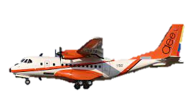
4. PROPUESTA
I FASE EVALUACIÓN:
Determinación de los requerimientos técnicos por tipo de aeronave.
Determinación de requerimientos administrativos.

Slide 24
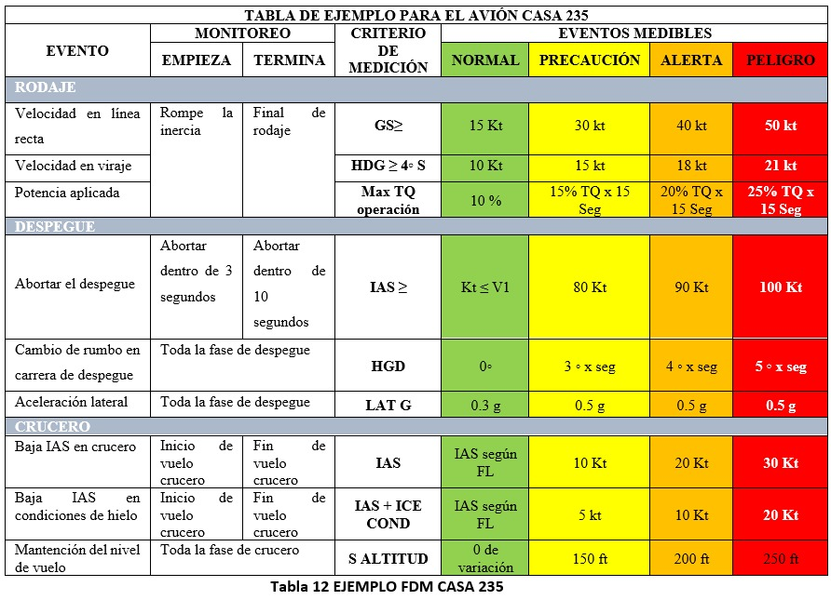
4. PROPUESTA
II FASE IMPLEMENTACIÓN TÉCNICA:
Adquisición de software principal y complementario.
Capacitación al personal.
Parámetros de medición.

Slide 25
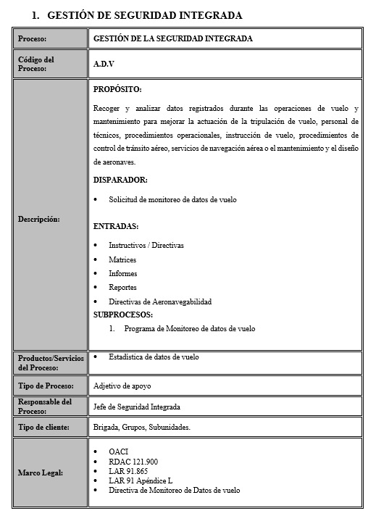
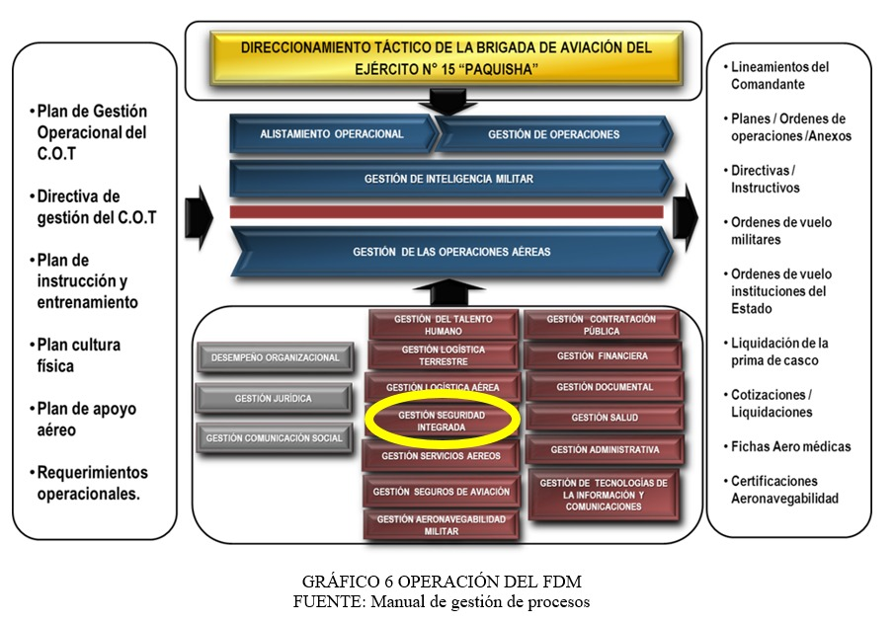
4. PROPUESTA
Creación de Procesos.
III FASE IMPLEMENTACIÓN OPERATIVA:
Como va a funcionar al interior de la organización el FDM.

Slide 26
CONCLUSIONES Y RECOMENDACIONES

Slide 27
5. CONCLUSIONES Y RECOMENDACIONES
CONCLUSIONES:
Se realiza la investigación para detectar posibles accidentes mediante la implementación de un sistema de predicción.
El FDM se debe instalar en forma sistémica (B3, B4 CEMAE, DESIS).
Funcionamiento dentro del DESIS, creación del proceso y administración.
Adquisición de Software y Hardware
Capacitación Gerencial y Operativa
RECOMENDACIONES:
Implementación del Sistema para reducir la ocurrencia de accidentes, en base al seguimiento y predicción de eventos.
Asignación de recursos para la implementación.

Slide 28
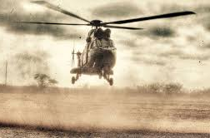
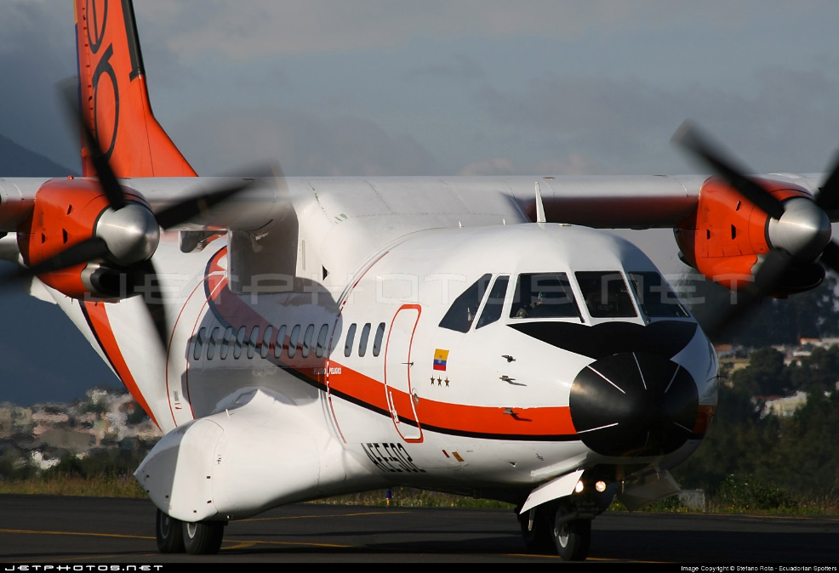
¿PREGUNTAS?
MUCHAS GRACIAS

